Slide 1
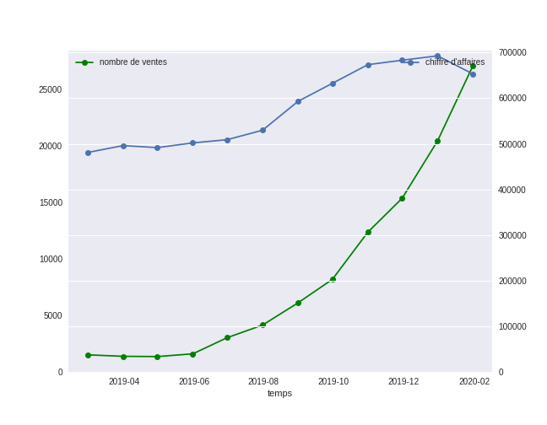


Nous avons une évolution du chiffre d’affaires par rapport au ventes sur le temps (Avril 2019 à Février 2020).
Nous avons une stagnation sur la vente des produits et une fluctuation moyenne Du chiffre d’affaires sur la période Avril 2019 à Juin 2019.
Ceux qui peut s’expliquer par le lancement des produits sur le site.
On voit une évolution exponentielle du nombre de ventes
Et aussi une progression du chiffre d'affaires mais qui n'est pas au même rythme
Que le nombre de ventes.
Nous remarquons qu’au mois de Février le chiffre d’affaire à chuter pendant que le nombres de ventes continuait de progresser.
CA et les ventes de Mai 2019 à Décembre 2019
CA en février 2020

Slide 2
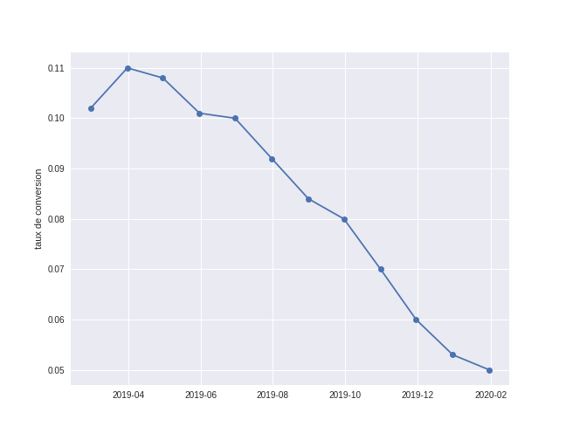


Nous avons le ratio du taux de conversion de nos clients au cours du temps
Nous remarquons une évolution exponentielle du taux de conversion au lancement du site en Avril 2019.
Qui peut s’explique par le bon référencement.
Aussi il n'y avait pas de grand nombre de visiteur,
Avec une diminution progressif du taux de conversion à partir du mois suivant.
Cette diminution progressive du taux de conversion n’est pas aussi Mauvaise comparer au autre site E-Commerce.
Comme axe stratégique à mettre en place pour inverser cette Tendance nous devons :
Sonder nos clients pourquoi ils n'ont pas acheter.
Mettre en place des coupon de réduction pour stimuler les ventes sur les produits les moins vendus.
Mettre en place de cookies dans le site pour mieux étudier le comportement de nos clients enfin de leur faire un offre adapter à leur besoin pour une meilleure expérience client.
Faire des propositions de d'autres catégories de produit.
Comme c'est un nouveau site le nombre de visiteur n'est Pas très important du coup, le rapport entre le nombre D'achat sur le nombre de visiteur est élevé.

Slide 3
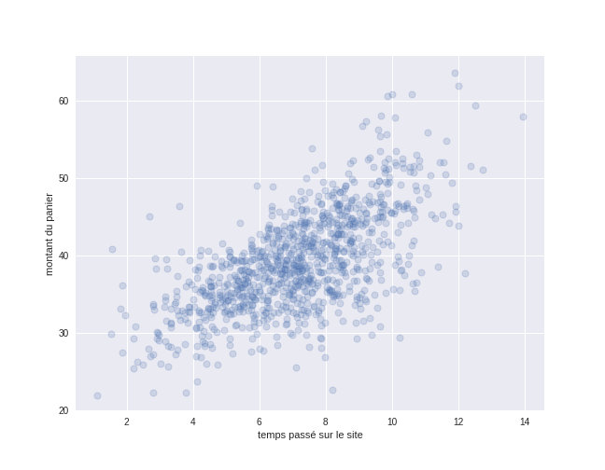


Le montant des achats des clients (montant du panier) Et l'évolution de la variabilité du temps passé par les visiteurs sur le site web (pour les sessions ayant abouti à un achat).
Nous avons une corrélation positive entre le montant du panier et le temps passé sur le site.
La plupart des clients passent entre 4 et 10 minutes dans le site pour un montant de panier entre 30€ et 50€.

Slide 4
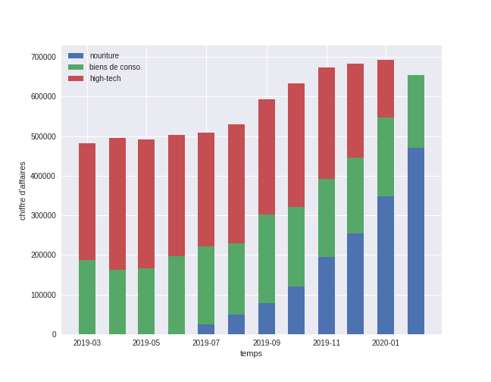

Évolution du chiffre d’affaires par catégorie
Sur ce graphique nous voyons au mieux les raisons de la chute du chiffre d’affaires au mois de février qui est dû au retrait des produits
High Tech qui était plus chère et moins vendue.
Raison pour laquelle le nombre ventes augmente et le chiffre d’affaires chute pour le mois de février.
Aussi on vendait plus d'autres produits surtout les nourritures qui commençait à être acheté par la plupart des clients et les produits de biens de Conso aussi.
On peut aussi observer sur le graphe une constance du chiffre d’affaires pour les produits bien de conso et une augmentation exponentielle du Chiffre d’affaires des produits nourriture.
Nous pouvons prédire une ré augmentation du chiffre d’affaires global pour le mois de Mars 2020 en se basant sur les données à notre disposition.
Une augmentation exponentielle du CA pour les produits Nourriture est observer de Juillet 2019 à Février 2020

Slide 5
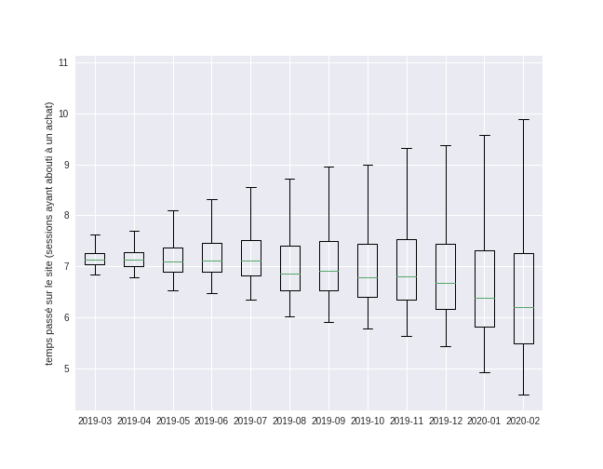
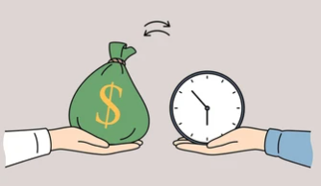
Variabilité du temps passé par les visiteurs sur le site web (pour les sessions ayant abouti à un achat).
50 % des clients ayant effectue de achats ont durer moins de 7 minutes sur le site. Nous avons une diminution progressive de la médiane au court des mois. Nous avons une forte variance du temps passé sur le site

